Slide 1








CHÀO MỪNG CÁC EM ĐẾN VỚI BÀI GIẢNG

Slide 2









Dựa vào kiến thức đã học ở lớp 6 và lớp 7, em hãy nêu ra một số trường hợp sai khác trong phép đo.

Slide 3






BÀI 3: THỰC HÀNH TÍNH SAI SỐ TRONG PHÉP ĐO.
GHI KẾT QUẢ ĐO.

Slide 4


NỘI DUNG BÀI HỌC
Phép đo trực tiếp và phép đo gián tiếp
Sai số phép đo

Slide 5




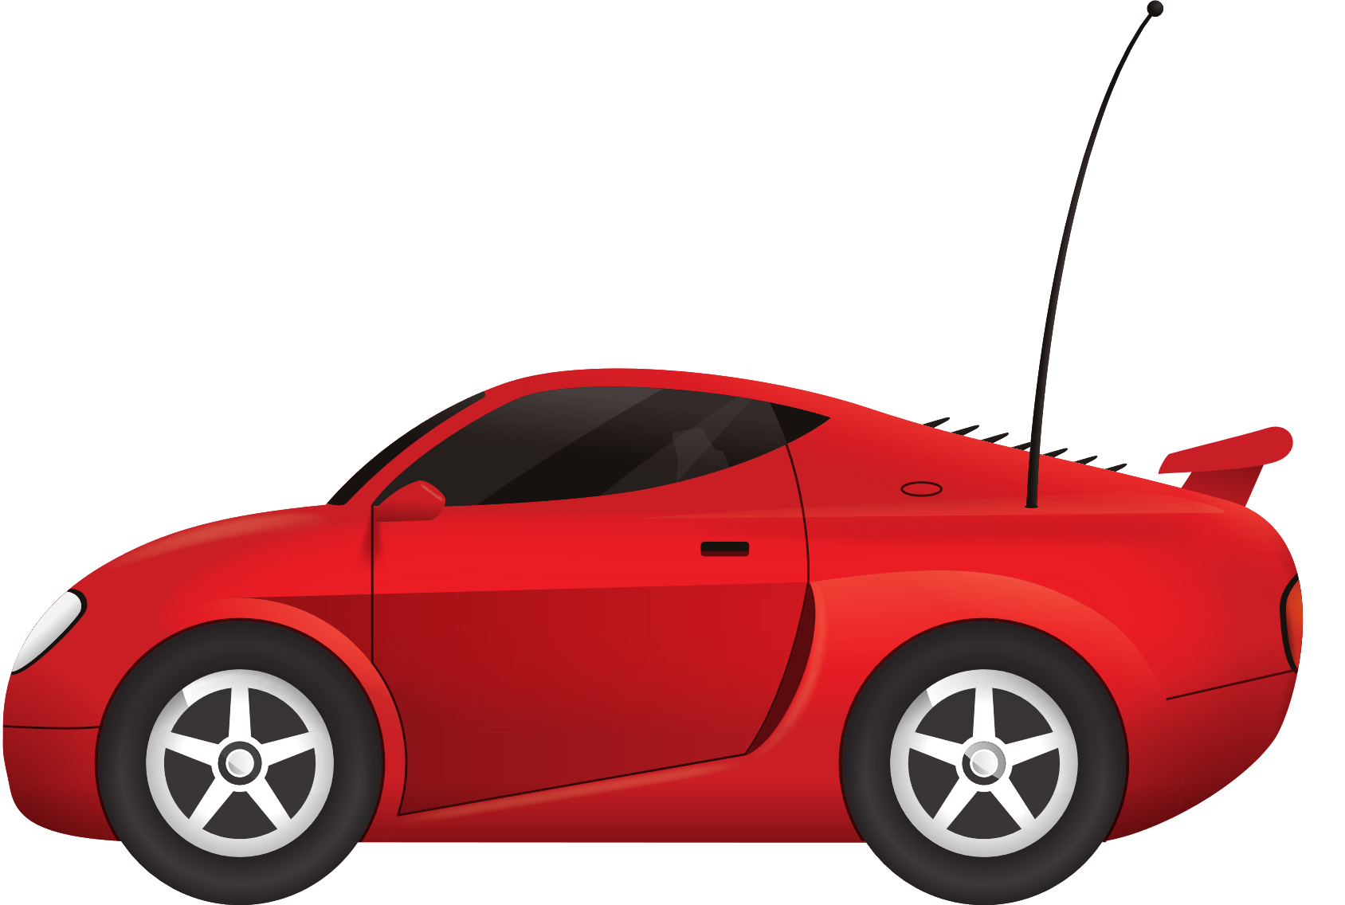

I. PHÉP ĐO TRỰC TIẾP VÀ PHÉP ĐO GIÁN TIẾP
Phương án đo tốc độ chuyển động của chiếc xe ô tô đồ chơi với dụng cụ là thước và đồng hồ bấm giây là gì?

Slide 6





Phương án thực hành :
Bước 1 : Đánh dấu vạch xuất phát, cho ô tô bắt đầu chuyển động (điểm A).
Bước 2 : Đánh dấu điểm dừng của ô tô. Đo quãng đường ô tô đi được từ vạch xuất phát đến điểm dừng (điểm B).
Bước 3: Dùng đồng hồ bấm giây để xác định thời gian từ lúc ô tô bắt đầu chuyển động đến lúc dừng lại.
$⇒$ HS ghi lại kết quả đã đo được.

Slide 7



Trả lời các câu hỏi sau
c) Phép đo nào là phép đo trực tiếp? Tại sao?
b) Xác định tốc độ chuyển động của xe theo công thức nào?
a) Để đo tốc độ chuyển động của chiếc xe cần đo những đại lượng nào?
d) Phép đo nào là phép đo gián tiếp? Tại sao?

Slide 8






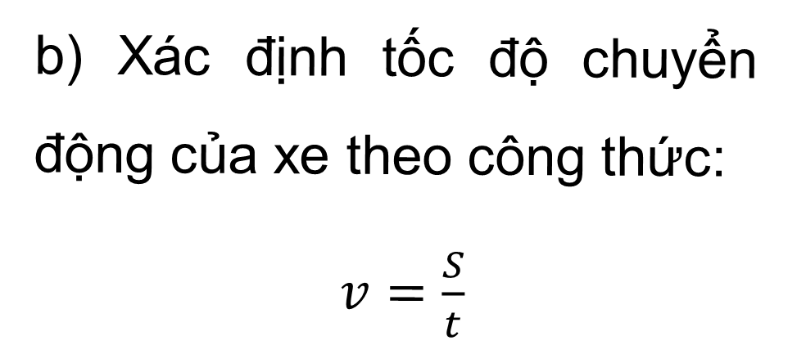
Trả lời
b) Xác định tốc độ chuyển động của xe theo công thức:
$v=\frac{S}{t}$
a) Để đo tốc độ chuyển động của chiếc xe cần đo những đại lượng :
+ Quãng đường di chuyển của chiếc ô tô.
+ Thời gian ô tô đi hết quãng đường đó.

Slide 9





d) Phép đo gián tiếp là phép đo tốc độ (v). Vì nó được xác định thông qua công thức liên hệ với các đại lượng được đo trực tiếp là quãng đường và thời gian.
c) Phép đo trực tiếp là phép đo thời gian (t) và quãng đường (s). Vì chúng lần lượt được đo bằng dụng cụ đo là đồng hồ và thước. Kết quả của phép đo được đọc trực tiếp trên dụng cụ đo.

Slide 10



Kết luận:
+ Phép đo trực tiếp là: phép đo một đại lượng trực tiếp bằng dụng cụ đo, kết quả đo được đọc trực tiếp trên dụng cụ đo.
+ Phép đo gián tiếp là: phép đo một đại lượng không trực tiếp bằng dụng cụ đo, mà thông qua công thức liên hệ với các đại lượng có thể đo trực tiếp.

Slide 11


II. SAI SỐ PHÉP ĐO
1. Phân loại sai số
Có 2 loại sai số là: Sai số hệ thống và sai số ngẫu nhiên.
- Sai số hệ thống:
+ Nguyên nhân là do đặc điểm và cấu tạo của dụng cụ gây ra hoặc cũng có nguyên nhân chủ quan là do người đo.
+ Cách khắc phục: Hiệu chỉnh dụng cụ trước khi thực hiện đo và người đo cần phải thao tác, quan sát chuẩn xác.
- Sai số ngẫu nhiên: Khi lặp lại các phép đo, ta nhận được các giá trị khác nhau
+ Nguyên nhân: Sự sai lệch này không có nguyên nhân rõ ràng. Có thể là do thao tác không chuẩn, hạn chế về tầm nhìn....
+ Cách khắc phục: Tiến hành thí nghiệm nhiều lần và tính sai số.
Theo em có những loại sai số nào? Tìm hiểu nguyên nhân và cách khắc phục?

Slide 12



Sai số gây ra bởi dụng cụ đo thường được lấy bằng 1 nửa độ chia nhỏ nhất trên dụng cụ. Hoặc được nhà sản xuất ghi trực tiếp trên dụng cụ.

Slide 13
2. Cách xác định sai số phép đo
a) Sai số ngẫu nhiên tuyệt đối
Khái niệm: Sai số ngẫu nhiên tuyệt đối của từng lần đo là trị tuyệt đối của hiệu số giữa giá trị trung bình các lần đo và giá trị của mỗi lần đo của phép đo trực tiếp.

Slide 14

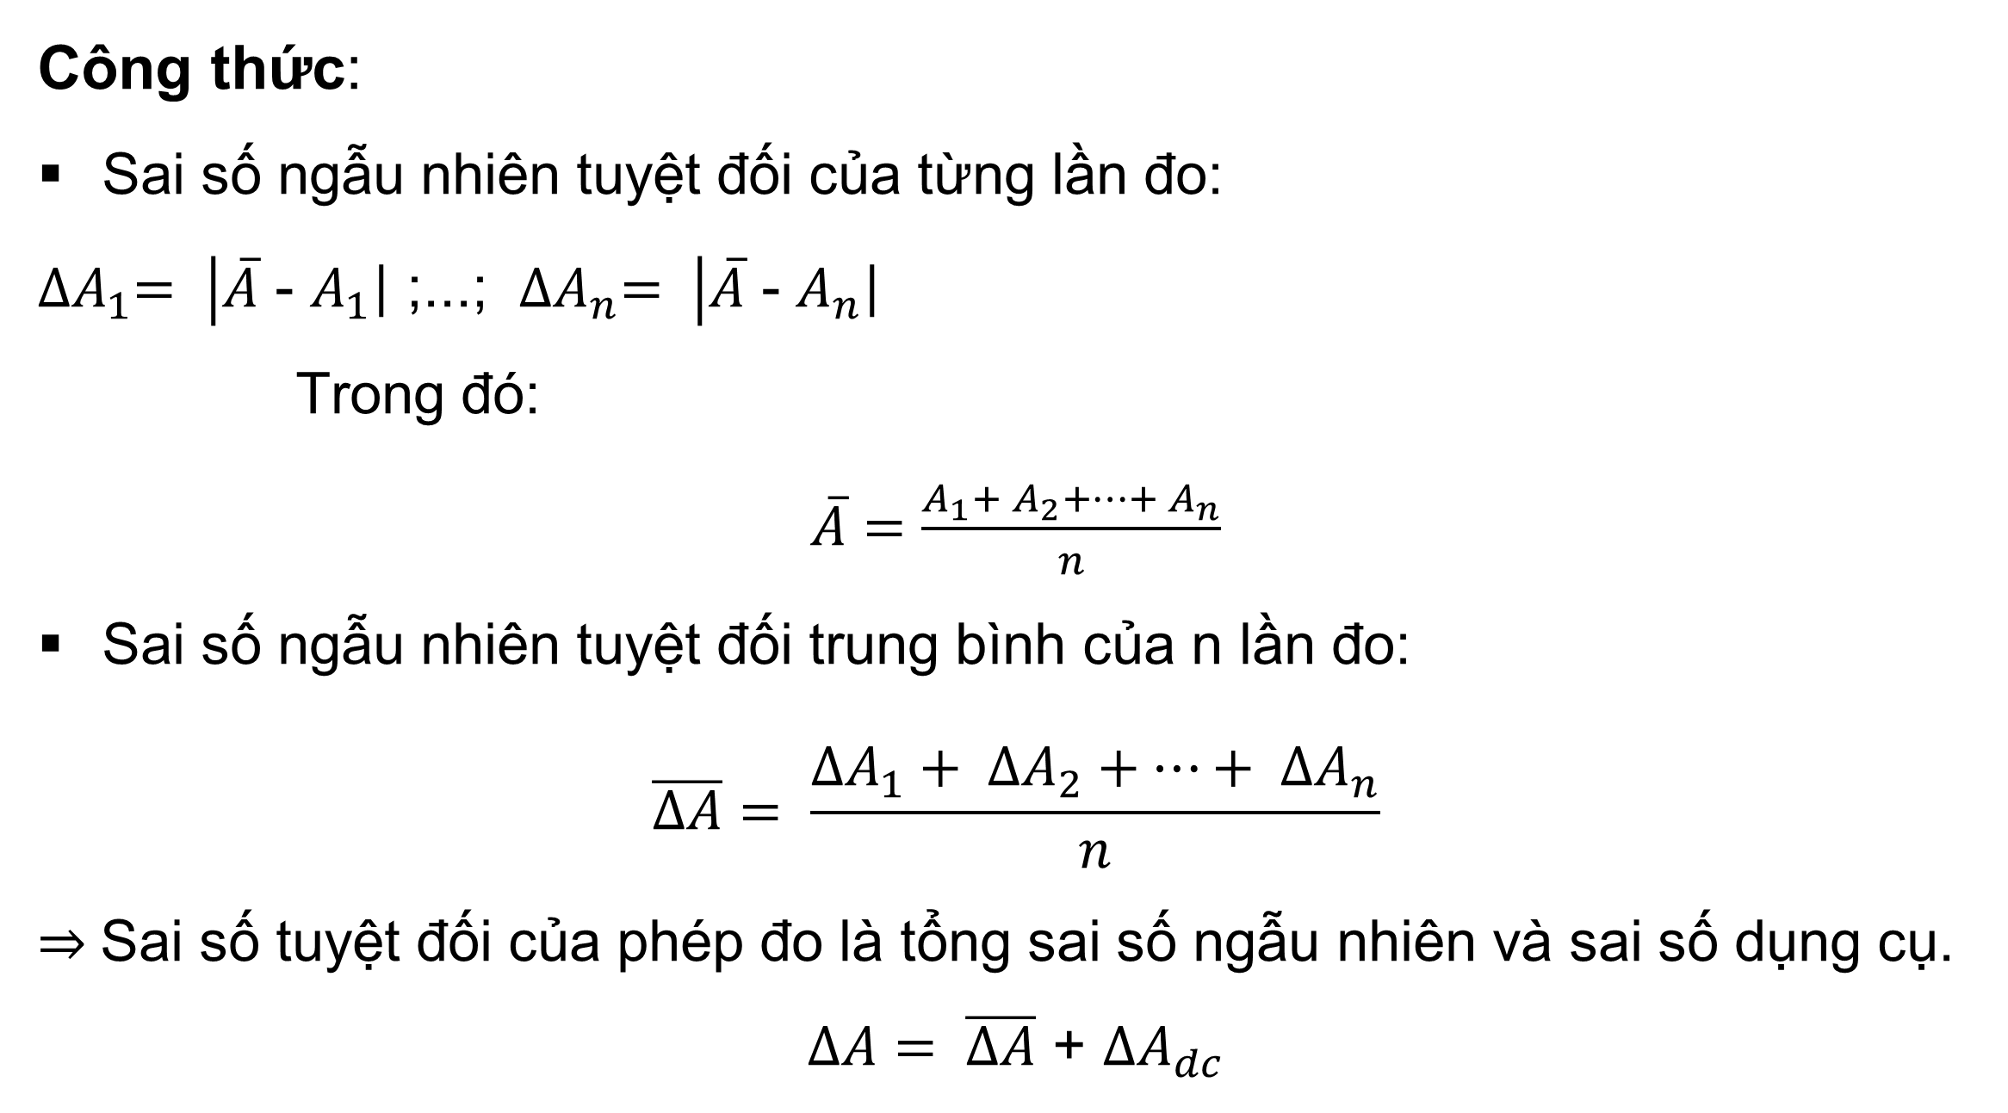
Công thức:
Sai số ngẫu nhiên tuyệt đối của từng lần đo:
${∆A}_{1}= \left|\overline{A}\right.$ - $\left.A_{1}\right|$ ;...; ${∆A}_{n}= \left|\overline{A}\right.$ - $\left.A_{n}\right|$
Trong đó:
$\overline{A}=$ $\frac{A_{1}+ A_{2}+…+ A_{n}}{n}$
Sai số ngẫu nhiên tuyệt đối trung bình của n lần đo:
$$\overline{∆A}= \frac{∆A_{1}+ ∆A_{2}+…+ ∆A_{n}}{n}$$
$⇒$ Sai số tuyệt đối của phép đo là tổng sai số ngẫu nhiên và sai số dụng cụ.
$∆A= \overline{∆A}$ + ${∆A}_{dc}$

Slide 15

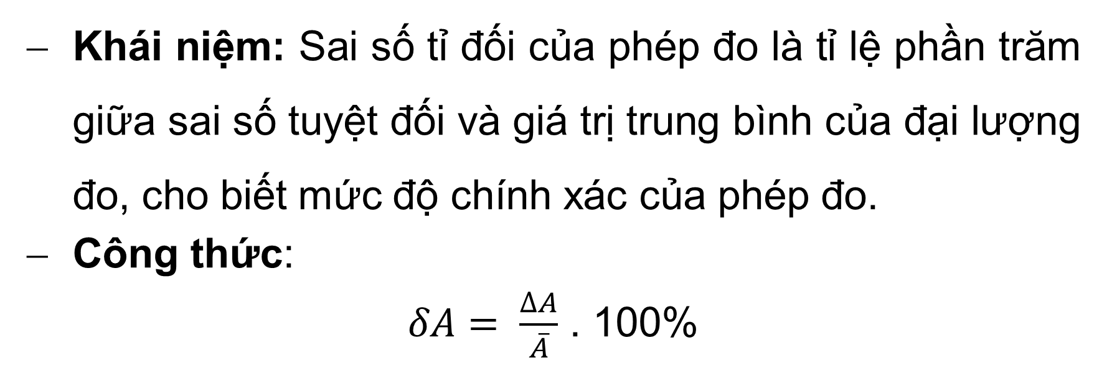
b) Sai số tỉ đối
Khái niệm: Sai số tỉ đối của phép đo là tỉ lệ phần trăm giữa sai số tuyệt đối và giá trị trung bình của đại lượng đo, cho biết mức độ chính xác của phép đo.
Công thức:
$δA= \frac{∆A}{\overline{A}}$ . 100%

Slide 16
3. Cách xác định sai số phép đo gián tiếp
Qua những gì tìm hiểu được ở SGK, em hãy nêu quy tắc để tính:
Sai số tuyệt đối của một tổng hay hiệu.
Sai số tỉ đối của một tích hay thương.
Từ sai số tỉ đối để tính sai số tuyệt đối.
Hãy lấy ví dụ minh họa.

Slide 17


Trả lời
Sai số tuyệt đối của một tổng hay hiệu: bằng tổng các sai số tuyệt đối của các số hạng.
Công thức: $A=B+C$
$$⇒∆A=∆B+ ∆C$$
VD: Gọi $s_{1}, { s}_{2}$ lần lượt là quãng đường đi từ A đến B và từ B đến C.
$⇒$ Sai số tuyệt đối của quãng đường s khi đi từ A đến C là:
$$∆s=∆s_{1}+ ∆s_{2}$$

Slide 18
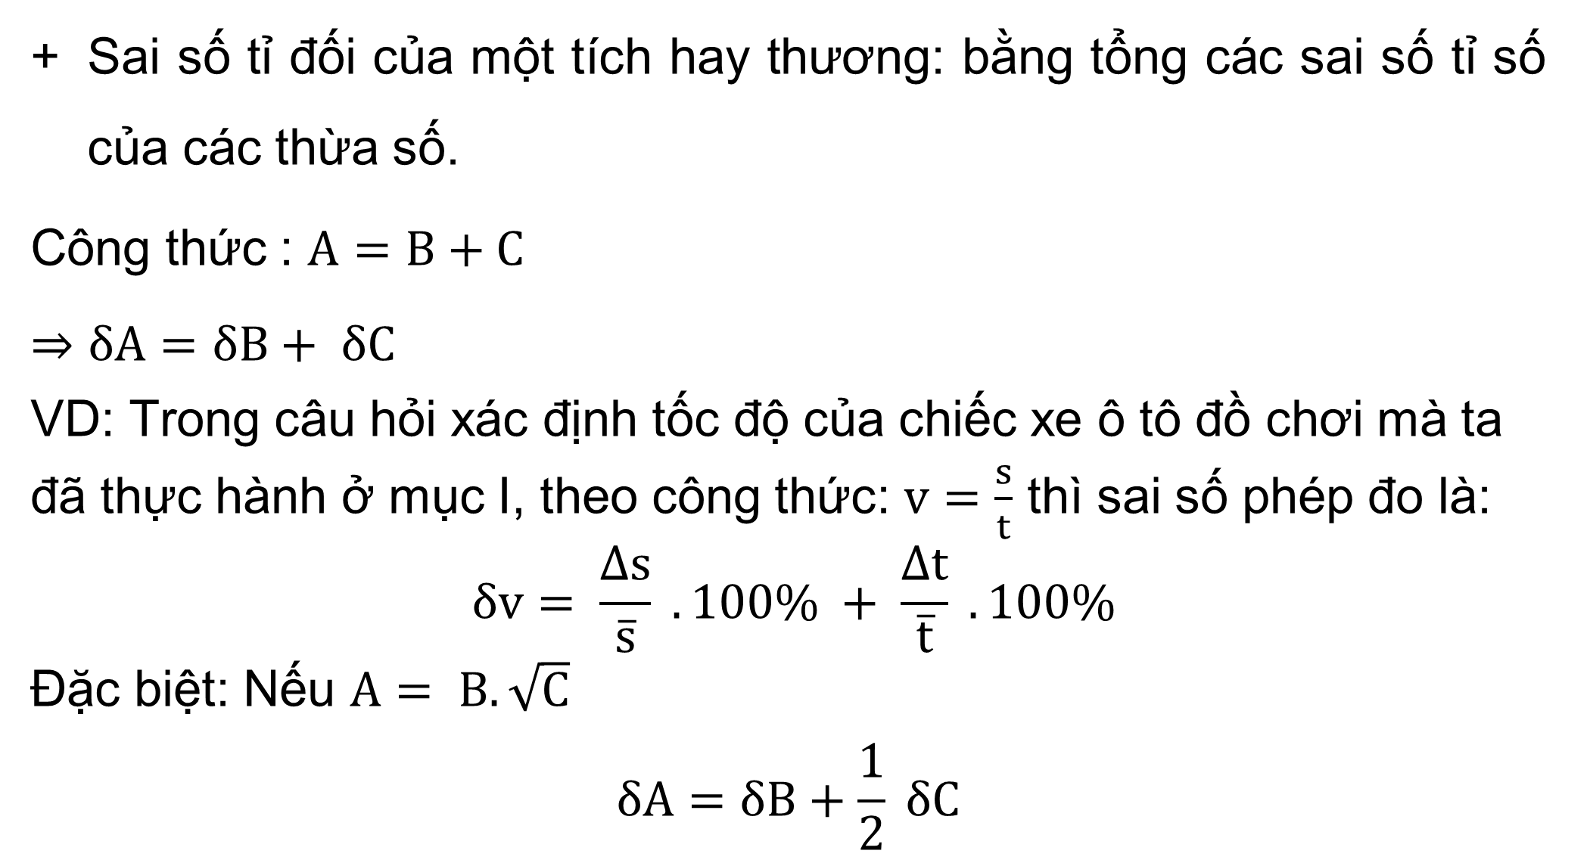
Sai số tỉ đối của một tích hay thương: bằng tổng các sai số tỉ số của các thừa số.
Công thức : $A=B+C$
$$⇒δA=δB+ δC$$
VD: Trong câu hỏi xác định tốc độ của chiếc xe ô tô đồ chơi mà ta đã thực hành ở mục I, theo công thức: $v=\frac{s}{t}$ thì sai số phép đo là:
$$δv= \frac{∆s}{\overline{s}} . 100\% + \frac{∆t}{\overline{t}} . 100\%$$
Đặc biệt: Nếu $A= B. \sqrt{C}$
$$δA=δB+\frac{1}{2} δC$$

Slide 19


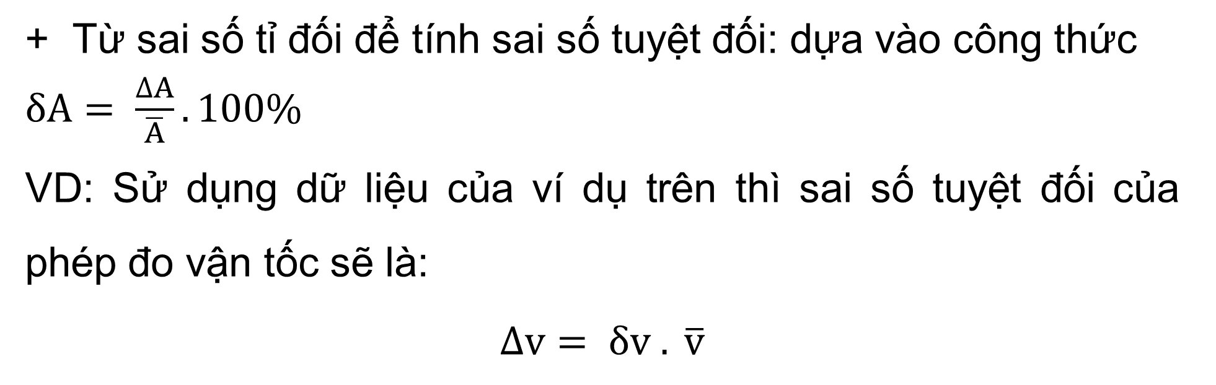
+ Từ sai số tỉ đối để tính sai số tuyệt đối: dựa vào công thức $δA= \frac{∆A}{\overline{A}}.100\%$
VD: Sử dụng dữ liệu của ví dụ trên thì sai số tuyệt đối của phép đo vận tốc sẽ là:
$$∆v= δv . \overline{v}$$

Slide 20
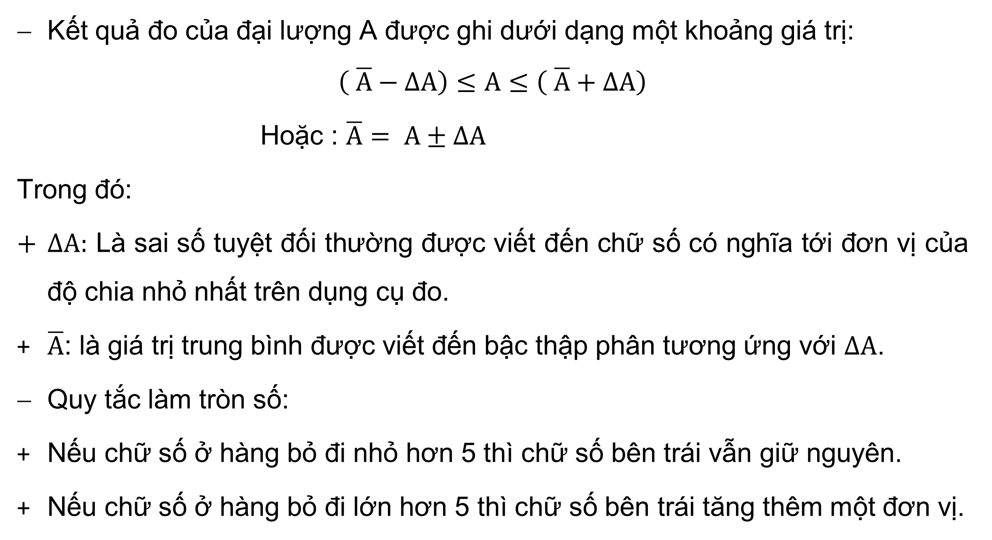
4. Cách ghi kết quả đo
Kết quả đo của đại lượng A được ghi dưới dạng một khoảng giá trị:
$$\left( \overline{A}−∆A\right)≤A≤\left( \overline{A}+∆A\right)$$
Hoặc : $\overline{A}= A±∆A$
Trong đó:
$∆A:$ Là sai số tuyệt đối thường được viết đến chữ số có nghĩa tới đơn vị của độ chia nhỏ nhất trên dụng cụ đo.
$\overline{A}$: là giá trị trung bình được viết đến bậc thập phân tương ứng với $∆A$.
Quy tắc làm tròn số:
Nếu chữ số ở hàng bỏ đi nhỏ hơn 5 thì chữ số bên trái vẫn giữ nguyên.
Nếu chữ số ở hàng bỏ đi lớn hơn 5 thì chữ số bên trái tăng thêm một đơn vị.

Slide 21
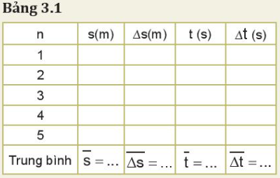
Thực hiện phép đo 5 lần rồi ghi kết quả đo được vào bảng biểu.

Slide 22
Trả lời các câu hỏi sau
b) Tính sai số tuyệt đối của phép đo s, t và điền vào Bảng 3.1
a) Nguyên nhân nào gây ra sai khác giữa các lần đo?
c) Viết kết quả đo.
d) Tính sai số tỉ đối?

Slide 23
Trả lời
a) Nguyên nhân gây ra sai khác giữa các lần đo là:
- Sai số hệ thống: do dụng cụ đo: đồng hồ lúc chạy nhanh lúc chạy chậm do pin yếu. ...
- Sai số ngẫu nhiên: do người đo đặt chiếc ô tô bị xê dịch so với điểm xuất phát hoặc điểm đích. Do động tác bấm đồng hồ không dứt khoát. Do đặt thước để đo quãng đường không thẳng.

Slide 24
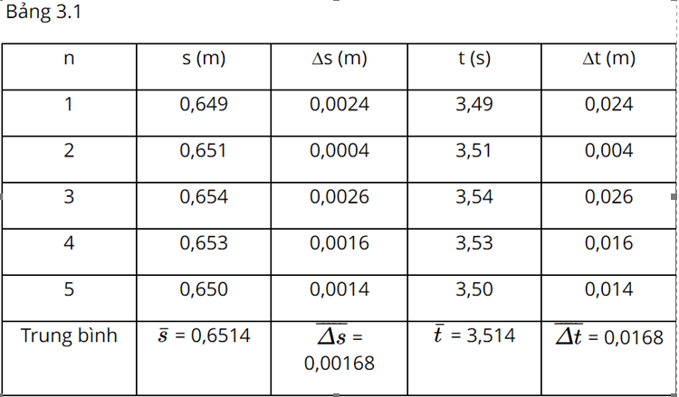
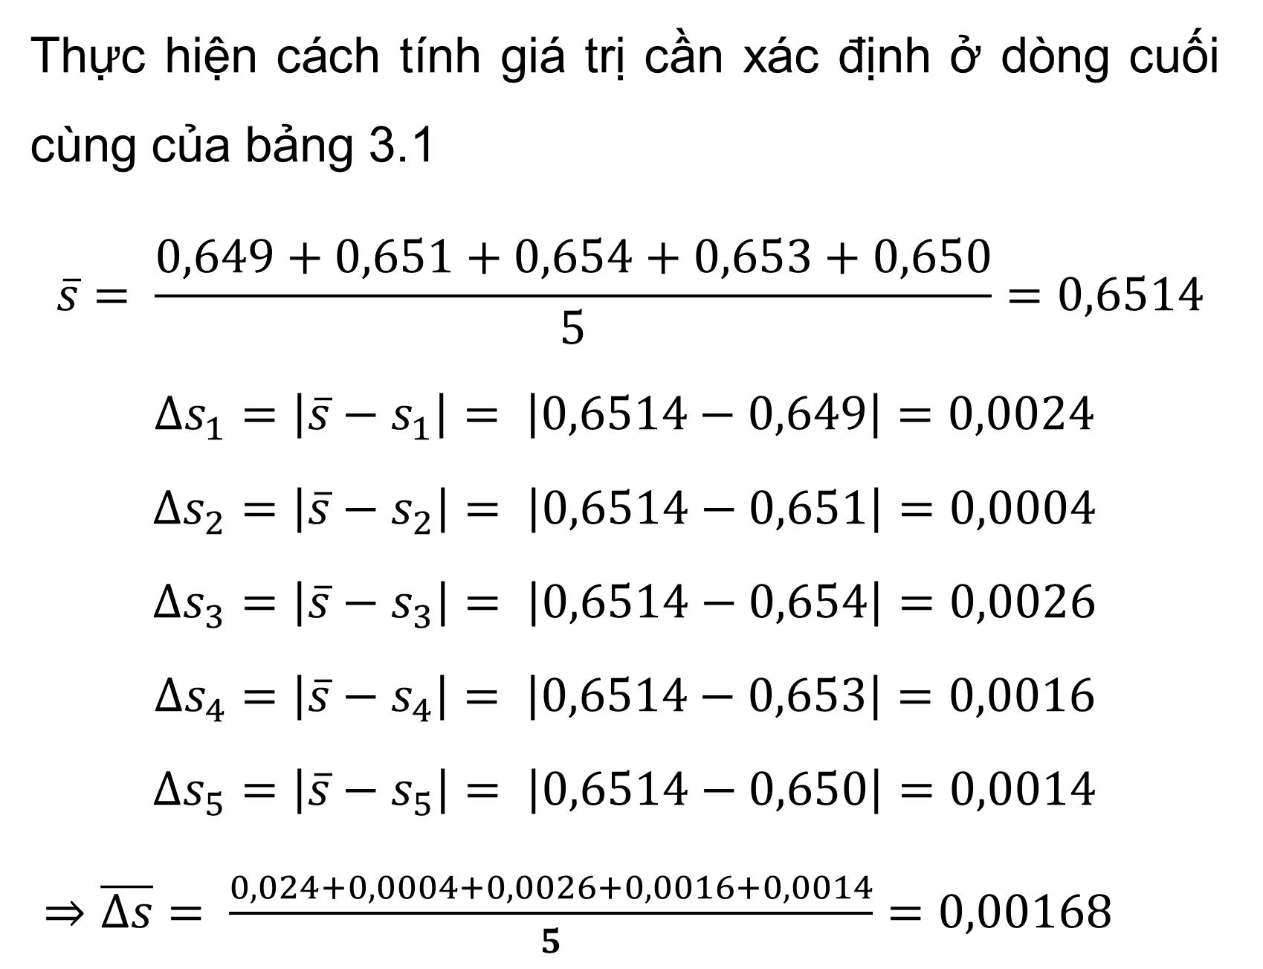
b) HS có thể tham khảo dữ liệu sau:
Thực hiện cách tính giá trị cần xác định ở dòng cuối cùng của bảng 3.1
$$\overline{s}= \frac{0,649+0,651+0,654+0,653+0,650}{5}=0,6514$$
$$∆s_{1}=\left|\overline{s}−s_{1}\right|= \left|0,6514−0,649\right|=0,0024$$
$$∆s_{2}=\left|\overline{s}−s_{2}\right|= \left|0,6514−0,651\right|=0,0004$$
$$∆s_{3}=\left|\overline{s}−s_{3}\right|= \left|0,6514−0,654\right|=0,0026$$
$$∆s_{4}=\left|\overline{s}−s_{4}\right|= \left|0,6514−0,653\right|=0,0016$$
$$∆s_{5}=\left|\overline{s}−s_{5}\right|= \left|0,6514−0,650\right|=0,0014$$
$⇒\overline{∆s}= \frac{0,024+0,0004+0,0026+0,0016+0,0014}{5}=0,00168$

Slide 25
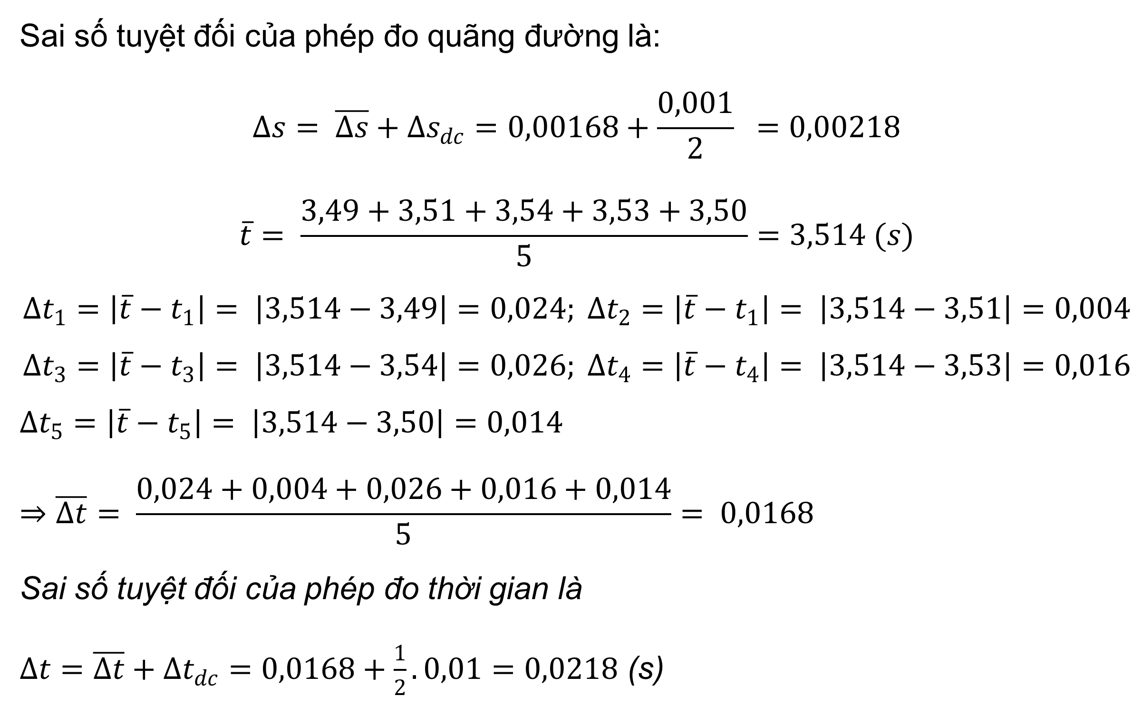
Sai số tuyệt đối của phép đo quãng đường là:
$$∆s= \overline{∆s}+∆s_{dc}=0,00168+\frac{0,001}{2} =0,00218$$
$$\overline{t}= \frac{3,49+3,51+3,54+3,53+3,50}{5}=3,514 (s)$$
$$∆t_{1}=\left|\overline{t}−t_{1}\right|= \left|3,514−3,49\right|=0,024; ∆t_{2}=\left|\overline{t}−t_{1}\right|= \left|3,514−3,51\right|=0,004$$
$$∆t_{3}=\left|\overline{t}−t_{3}\right|= \left|3,514−3,54\right|=0,026; ∆t_{4}=\left|\overline{t}−t_{4}\right|= \left|3,514−3,53\right|=0,016$$
$$∆t_{5}=\left|\overline{t}−t_{5}\right|= \left|3,514−3,50\right|=0,014$$
$$⇒\overline{∆t}= \frac{0,024+0,004+0,026+0,016+0,014}{5}= 0,0168$$
Sai số tuyệt đối của phép đo thời gian là
$∆t=\overline{∆t}+∆t_{dc}=0,0168+\frac{1}{2}.0,01=0,0218$ (s)

Slide 26

c) Viết kết quả đo:
Phép đo s:
$s=\overline{s}±∆s =0,6514±0,00218$(m)
Phép đo t:
$$t= \overline{t}±∆t=3,514±0,00218(s)$$

Slide 27

d) $δt=\frac{∆t}{\overline{t}}.100\%= \frac{0,0218}{3,514}.100\%=0,620\%$
$$δs=\frac{∆s}{\overline{s}}.100\%= \frac{0,00218}{0,6514}.100\%=0,335\%$$
$$δv=\frac{∆s}{\overline{s}}.100\%+\frac{∆t}{\overline{t}}.100\%=0,335+0,620=0,955\%$$
$$⇒∆v= δv. \overline{v} = δv.\frac{\overline{s}}{\overline{t}} = 0,955.\frac{0,6514}{3,514}= 0,177 (m/s)$$

Slide 28
VẬN DỤNG
HS làm bài tập trong phiếu bài tập.

Slide 29

HƯỚNG DẪN VỀ NHÀ
Hoàn thành bài tập về nhà.
Xem trước nội dung
Bài 4. Độ dịch chuyển và quãng đường đi được
Xem lại kiến thức đã học ở Bài 3.

Slide 30
HẸN GẶP LẠI CÁC EM TRONG BUỔI HỌC TIẾP THEO

